Slide 1

ГЖЕЛЬ
Сабирова Лилиана Ирикбиковна
МБОУ СОШ № 10
НМР РТ

Slide 2
Цель: познакомить детей с русским народным промыслом на примере гжельской росписи.
Задачи: 1. формировать умение детей оформлять объемную плоскость элементами узора гжельской росписи.
2. Закреплять представления детей о народных промыслах.
3.Развивать у детей интерес к народному декоративно – прикладному искусству, способствовать развитию эстетического вкуса, формированию прекрасного.

Slide 3
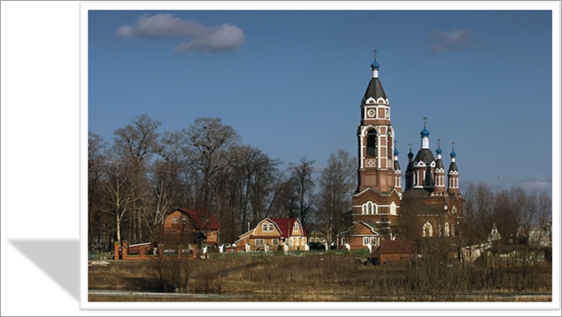
В российском государстве, недалеко от Москвы, средь лесов и полей, стоит городок Гжель. Давным – давно жили – были там смелые и умные, красивые и умелые мастера. Собрались они однажды и стали думать, как бы им лучше мастерство свое показать, всех людей порадовать да свой край прославить.
Думали – думали и придумали. Нашли они в родной стороне глину
чудесную, белую – белую. И решили лепить из нее посуду разную, да
такую, какой свет не видывал.

Slide 4
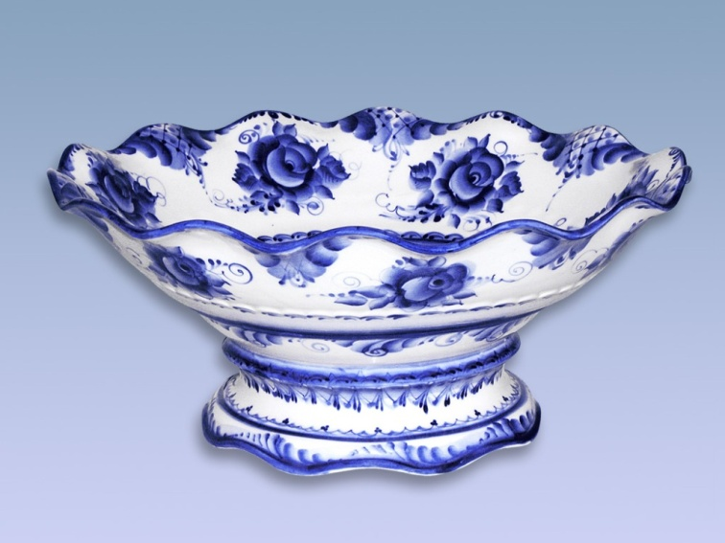
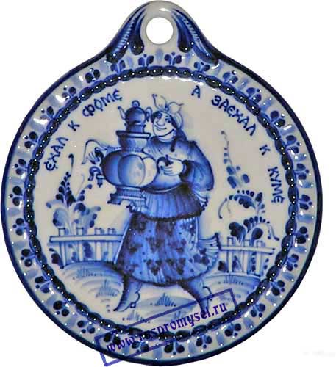
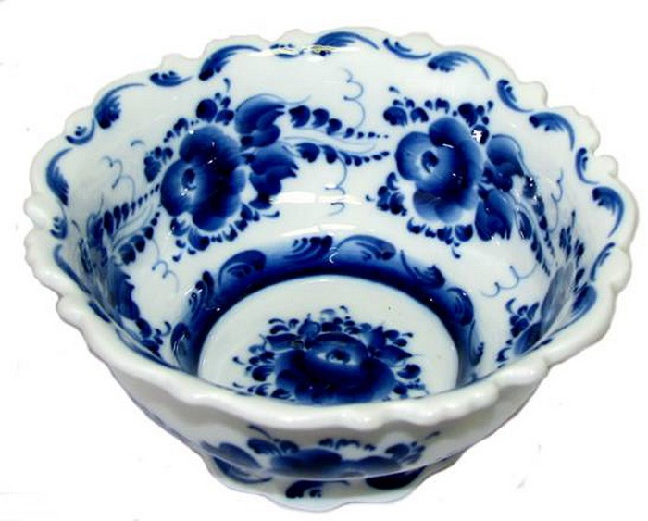
А славится Гжель своим цветом. Он всегда одинаков: синий на белом фоне. Сами гжельцы любят говорить, что небо у них, как нигде в России, синее – синее. Вот и задумали они перенести эту синеву на белый фарфор. По белому фону чашки или подсвечники ведет рука художника кисточку с краской. То сильнее, то слабее нажимает на нее.

Slide 5
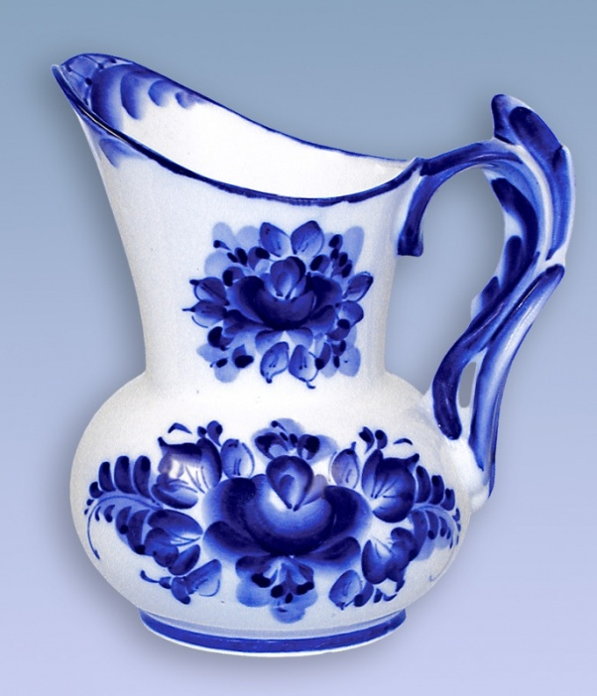
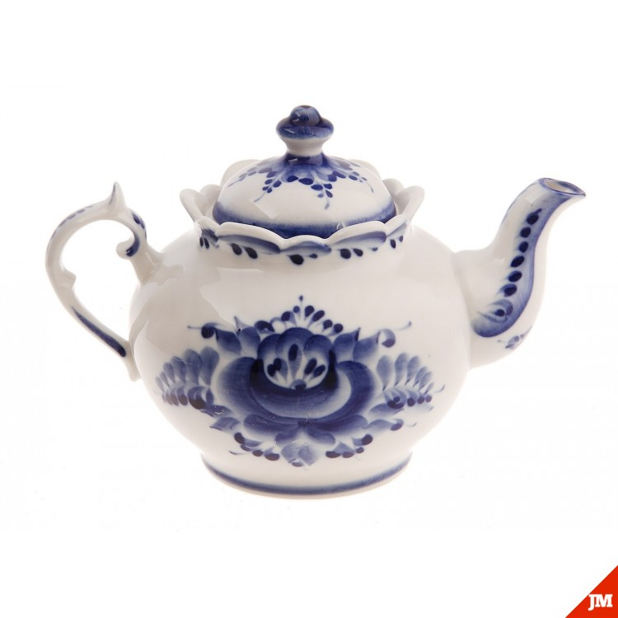
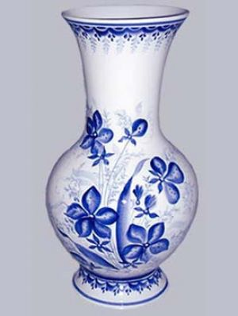
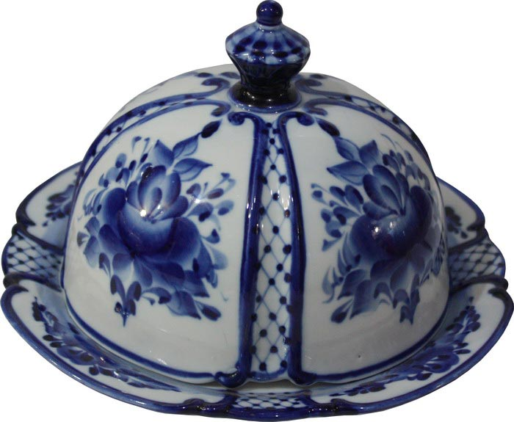
И все, что кисть рисует, становится синим и голубым. И цветы, и люди, и птицы, и трава. Всего одна краска. А какая нарядная и праздничная получается роспись

Slide 6
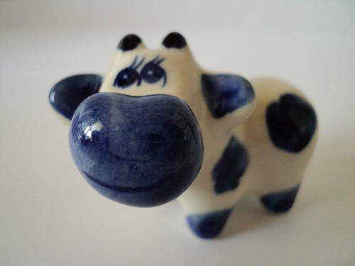
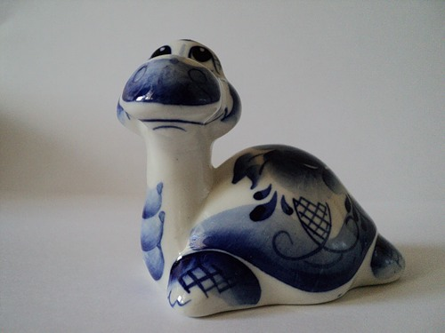
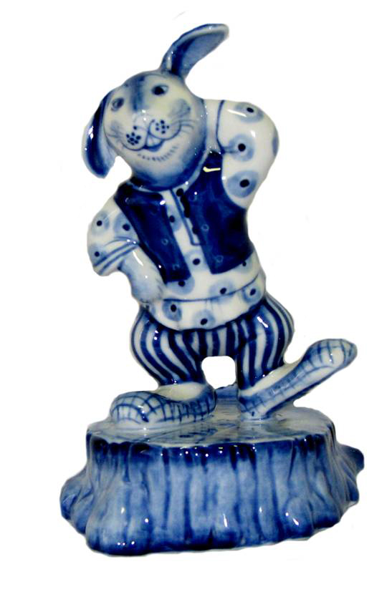
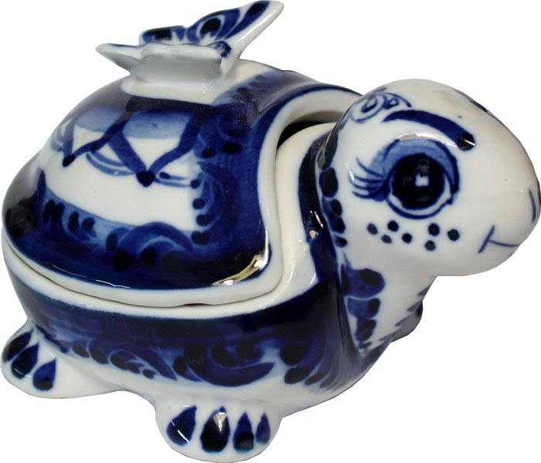
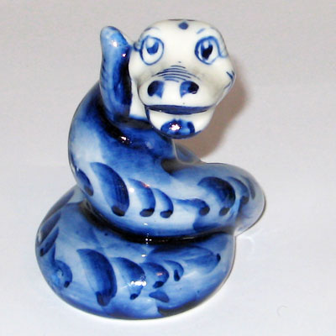

Slide 7
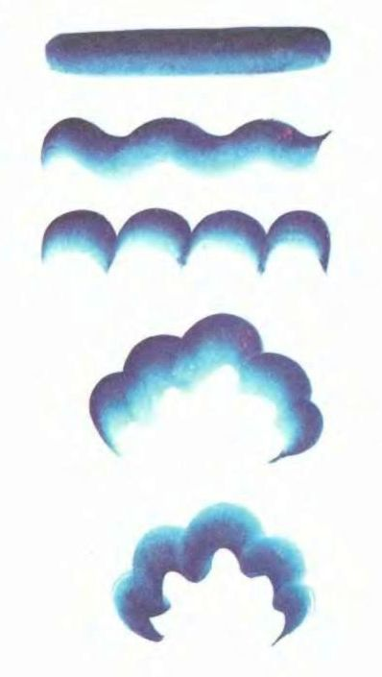
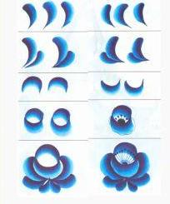
Самое особенное в гжельской росписи - это «мазок с тенями». Особенность заключается в том, что одним движением кисти достигается широкий диапазон перехода цвета от глубоких, темных тонов до очень светлых и легких.
В целом каждый мазок состоит из различных оттенков синего. Цвет постепенно ослабеывает, переходя от тяжелого, почти черного к легкому, светлому, почти белому, сливающемуся с фоном и как бы растворяющемуся в нем.

Slide 8
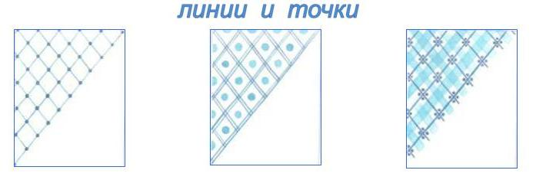
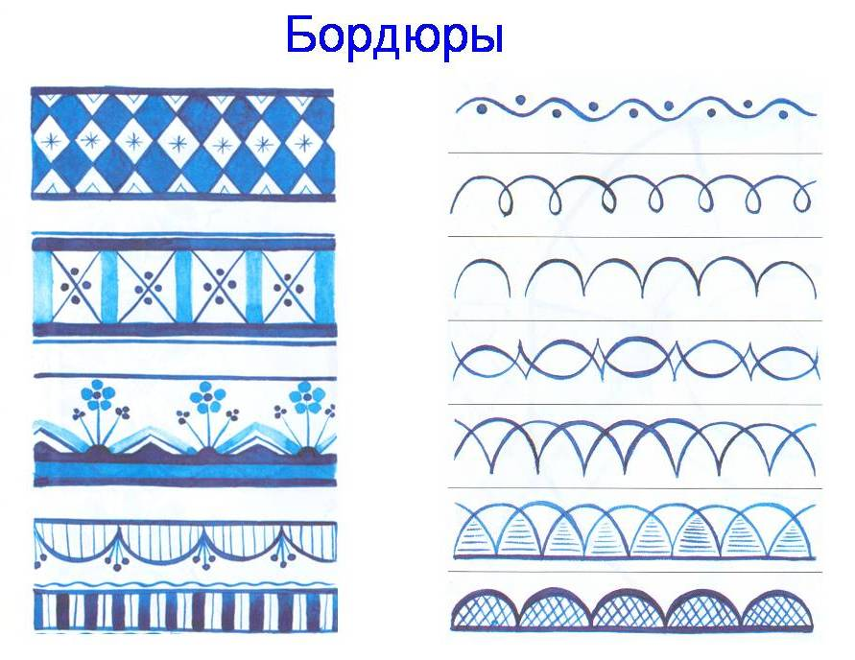
Элементы росписи

Slide 9
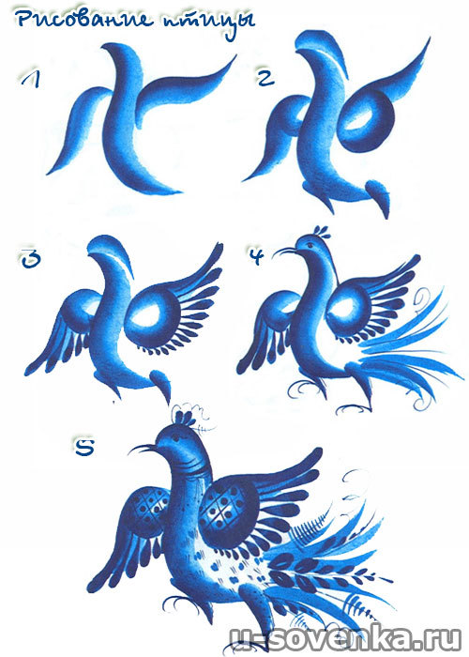

Slide 10
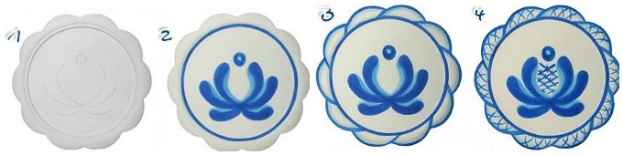
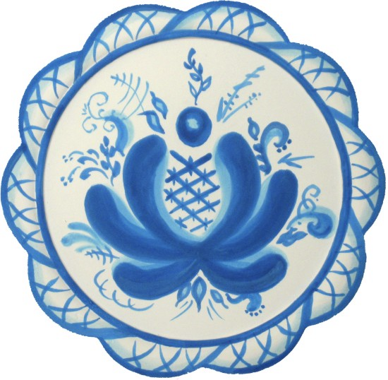

Slide 11
